Slide 1
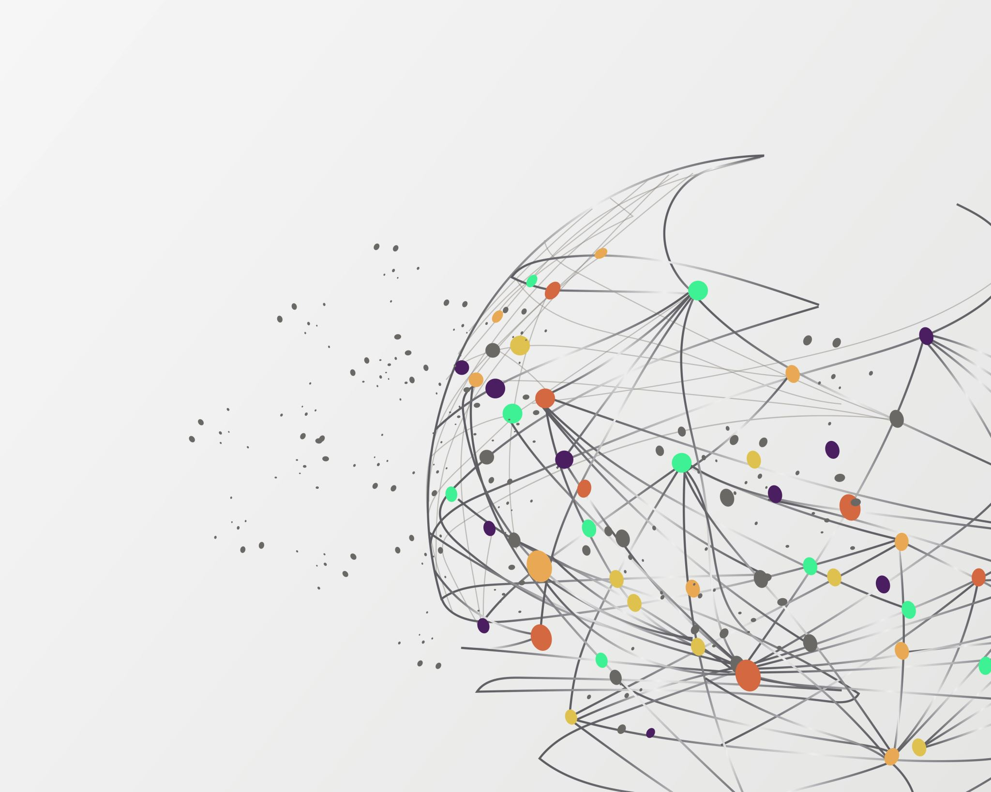
드론인터페이싱 제1주
강의 소개
드론IoT시뮬레이션학부
담당교수 : 이형원
E304호, hwlee@inje.ac.kr

Slide 2
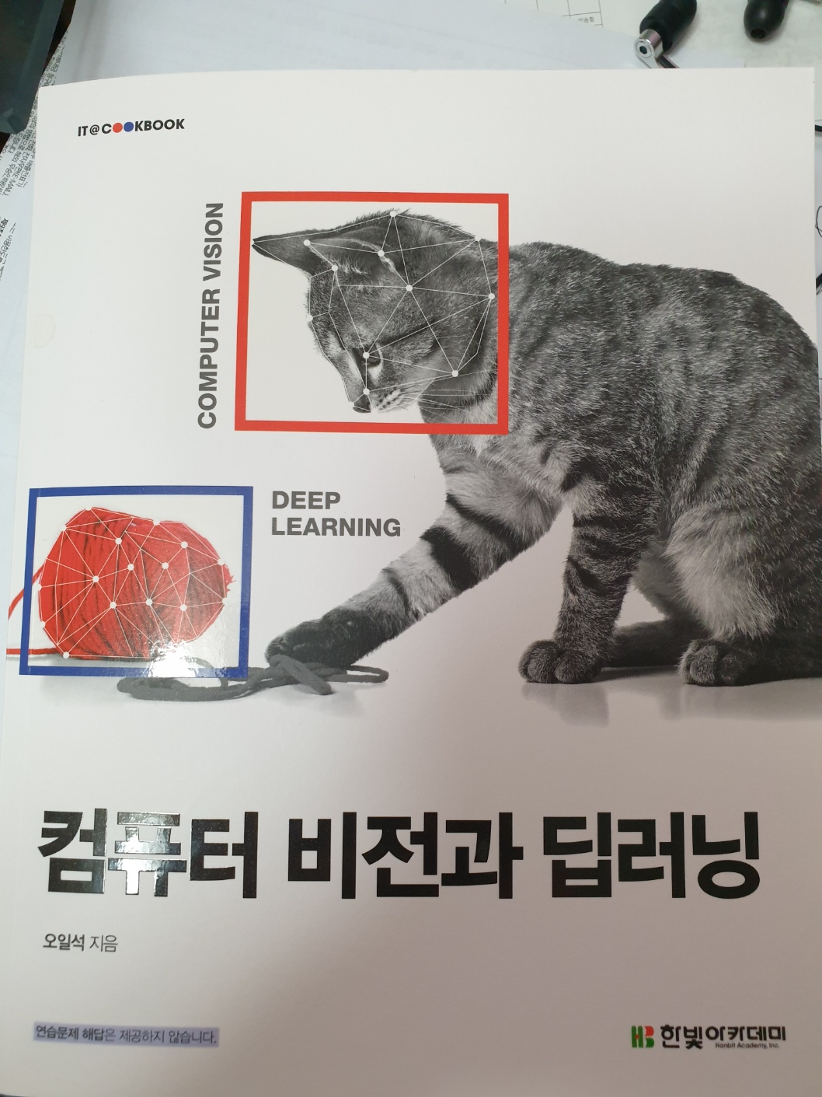
강의소개
담당교수 : 드론IoT시뮬레이션학부 이형원
교재 : 컴퓨터비전과 딥러닝
강의시간 및 강의실: 화(4,5교시), 수(3,4교시) E323
평가방법
과제 및 퀴즈 : 총 30%
두 번의 필기 시험 : 총 60%
출석 및 인터넷 강의 시청: 총 10%
010-6277-1012, hwlee@inje.ac.kr

Slide 3
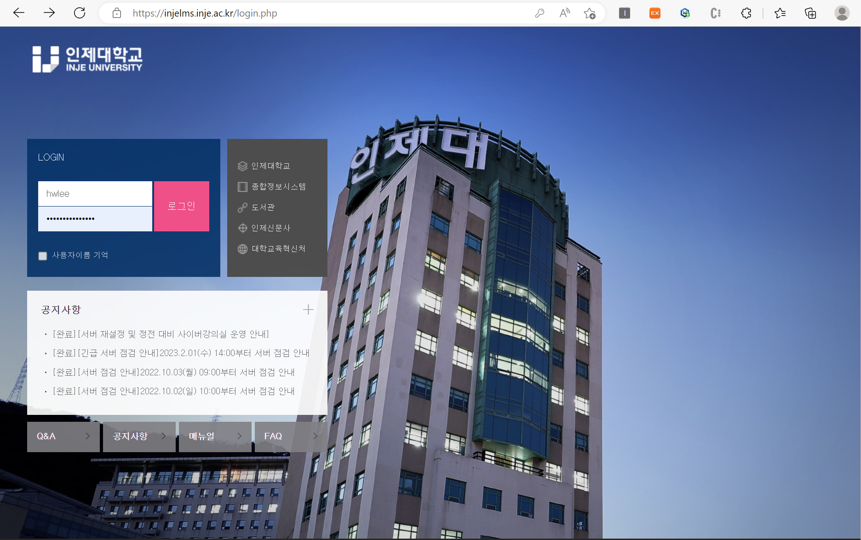

Slide 4
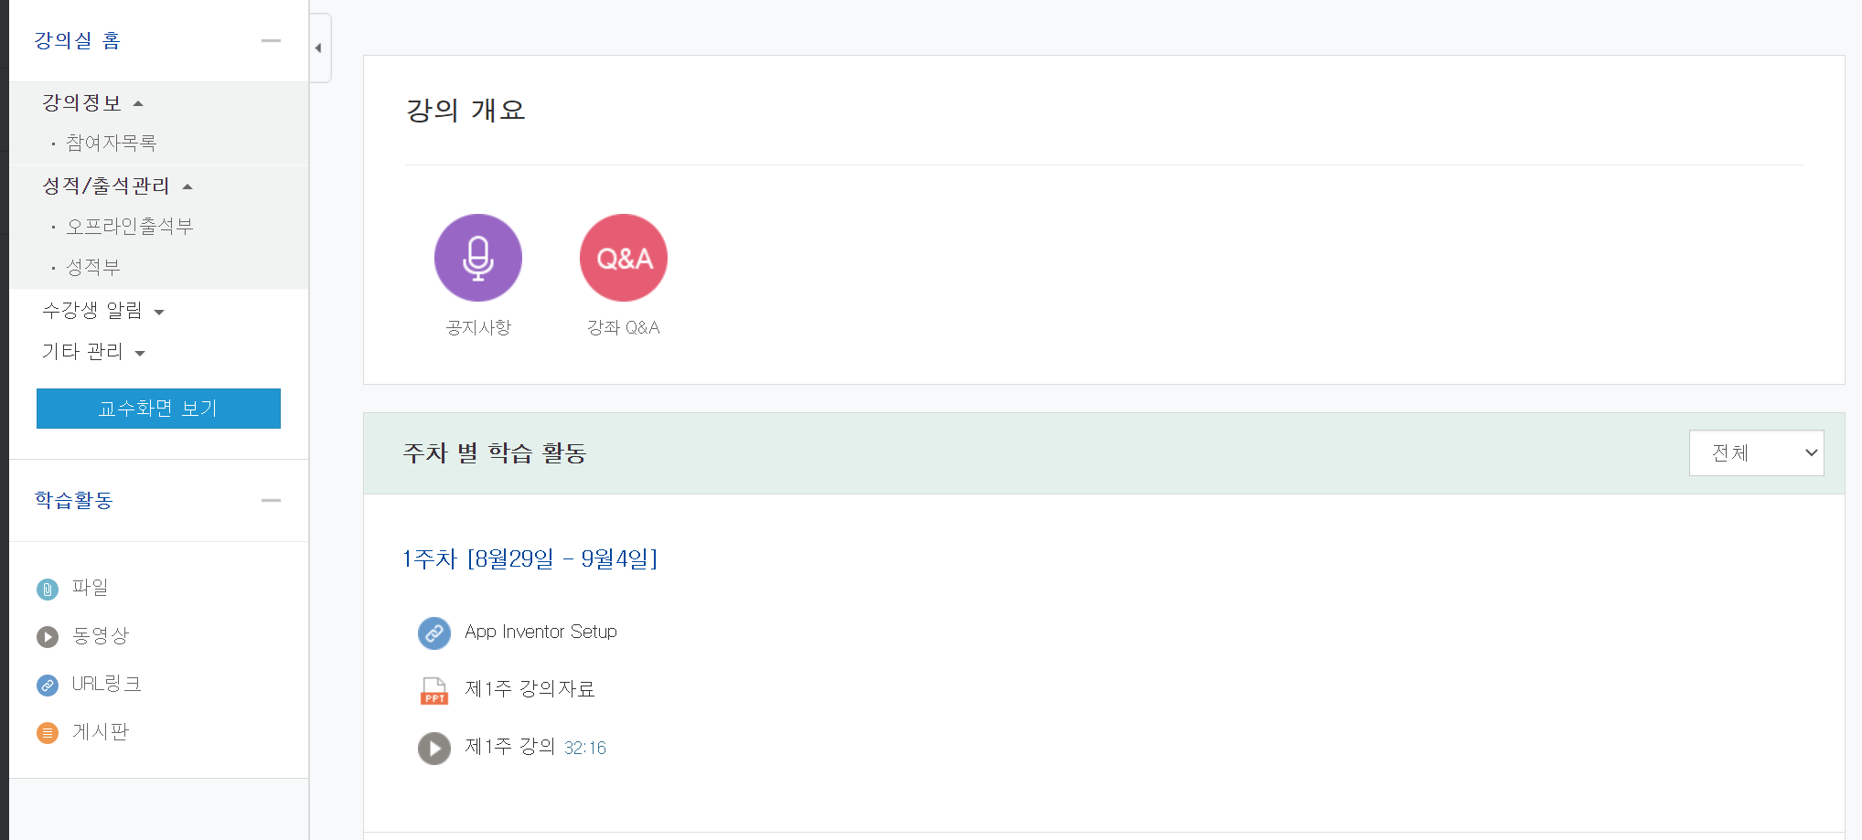
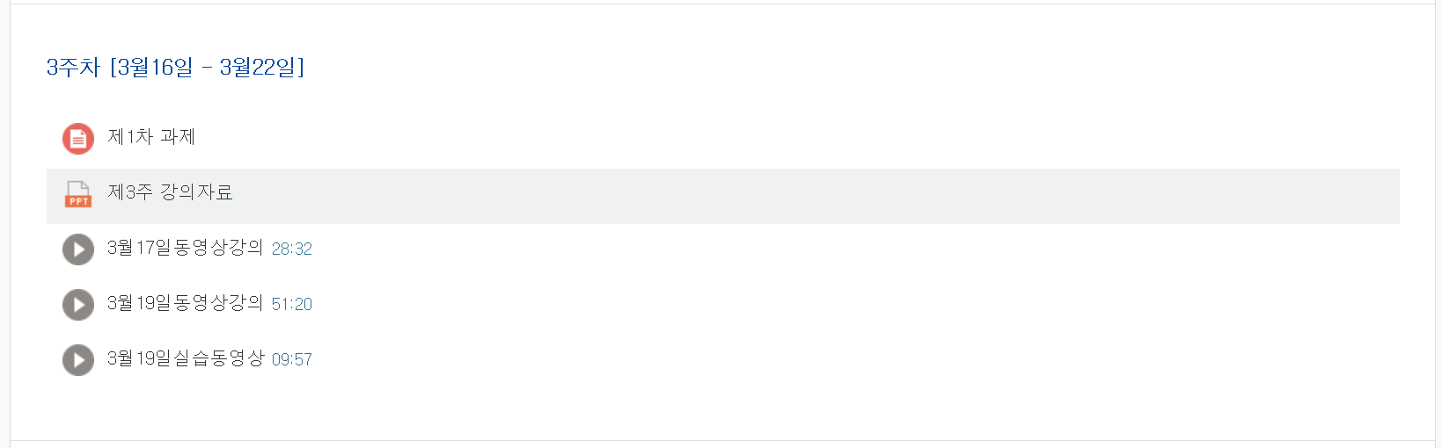
강의녹화 URL 링크

Slide 5
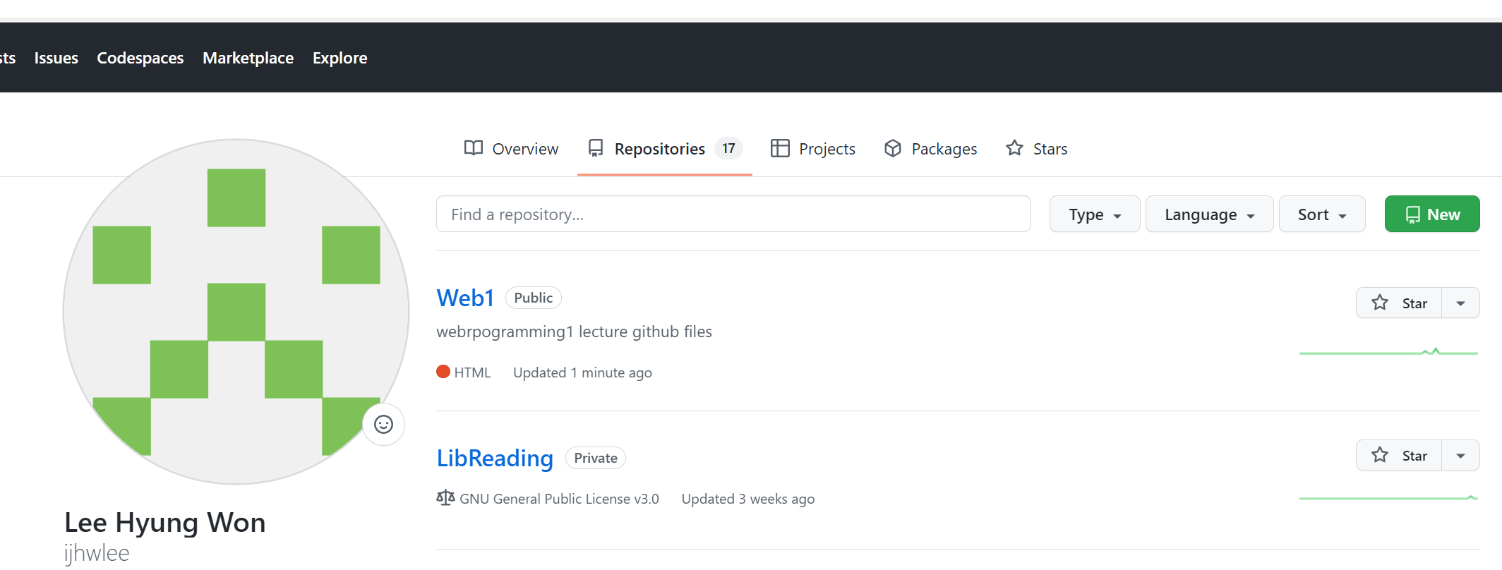
강의 github.com/ijhwlee

Slide 6
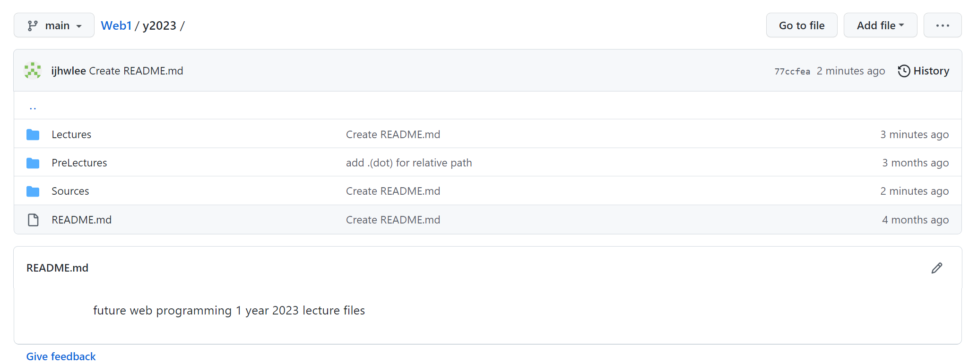

Slide 7
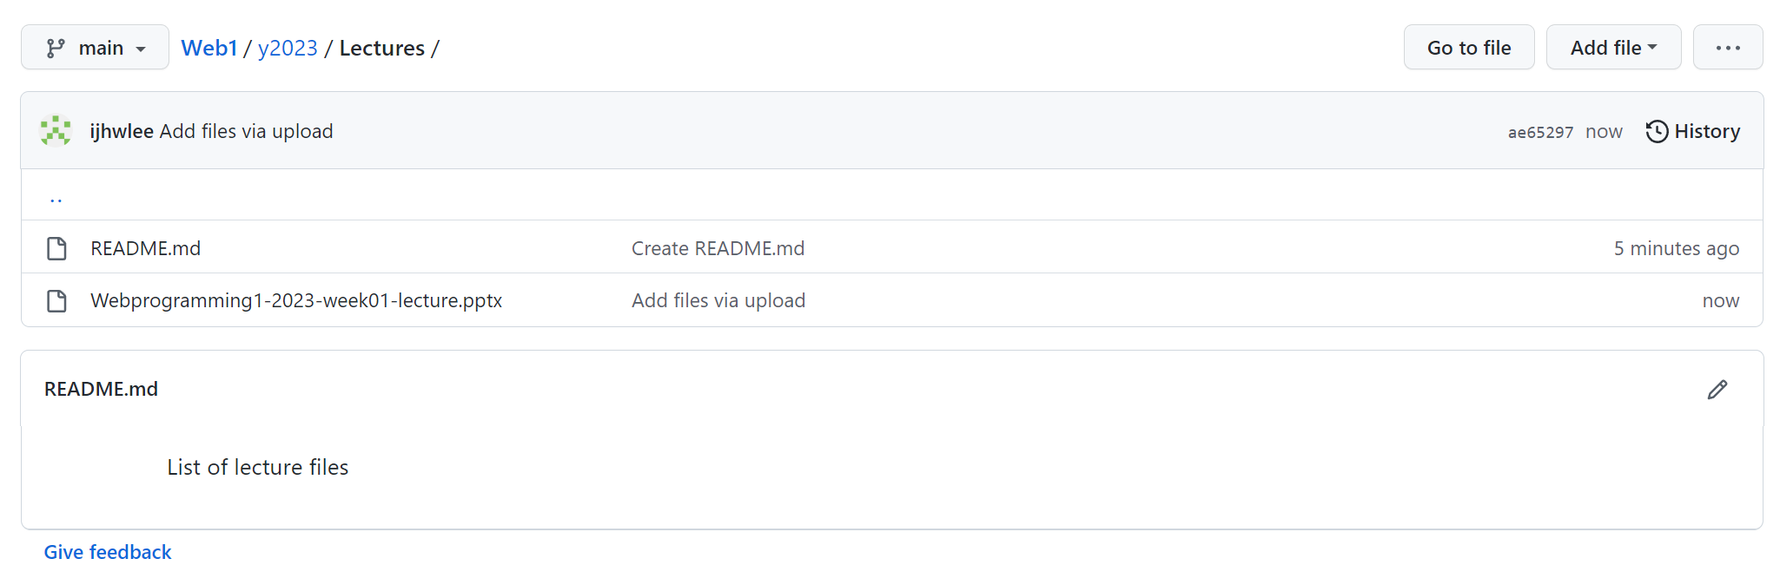

Slide 8
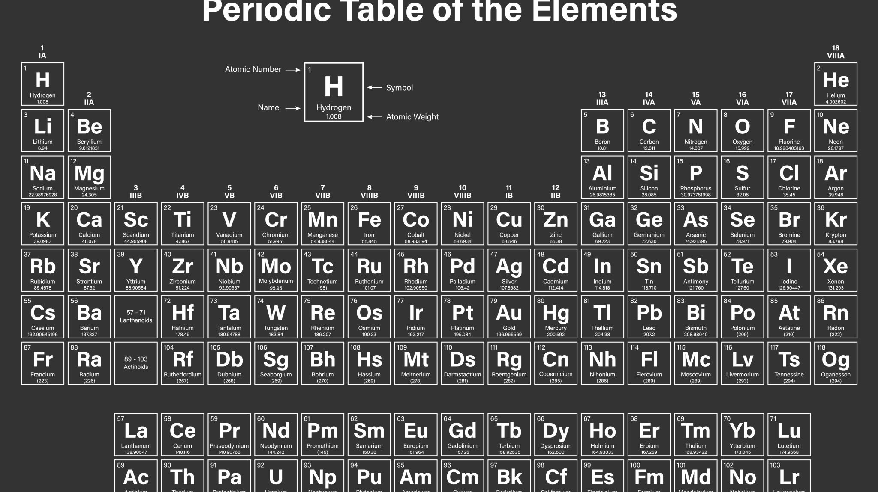
강의 일정
1주차 : 강의 소개, 환경설정, 인간의 시각을 흉내내는 컴퓨터 비전(1장)
2주차 : OpenCV로 시작하는 컴퓨터 비전(2장)
3주차 : 영상 처리(3장)
4주차 : 에지와 영역(4장)
5주차 : 지역 특징(5장)
6주차 : 비전 에이전트(6장)
7주차 : 딥러닝 비전(7장)
8주차 : 중간고사 필기시험

Slide 9
강의일정(계속)
9주차 : 컨볼루션 신경망(8장)
10주차 : 인식(9장)
11주차 : 동적 인식(10장)
12주차 : 비전 트랜스포머(11장)
13주차 : 3차원 비전(12장)
14주차 : 생성 비전(14장)
15주차 : 보강주간,
16주차 : 기말고사 필기시험

Slide 10
Chapter 01 인간의 시각을 흉내 내는 컴퓨터 비전

Slide 11
1.1 인간의 시각
1.2 왜 컴퓨터 비전인가?
1.3 컴퓨터 비전은 왜 어려운가?
1.4 컴퓨터 비전의 역사
1.5 컴퓨터 비전 체험 서비스
1.6 컴퓨터 비전 만들기
1.7 읽을거리와 볼거리

Slide 12
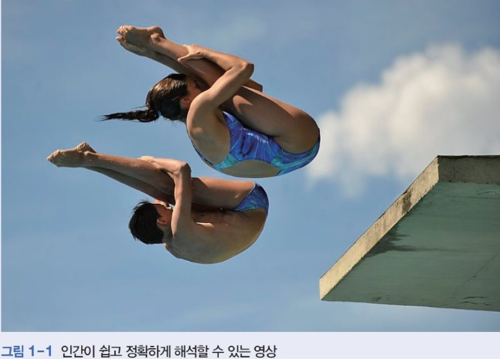
Preview
놀라운 인간의 시각
인간은 아래 영상을 보고 인식, 추론, 예측, 상상 등을 수행함
선수가 얻을 점수까지 추정
컴퓨터가 인간 시각을 흉내 낼 수 있을까? 컴퓨터 비전 세계로 쑥~~~

Slide 13
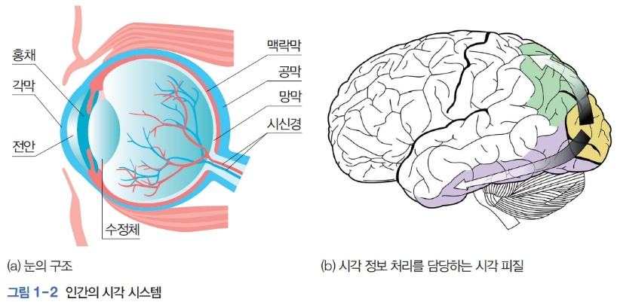
1.1 인간의 시각
시각은 오감 중에서 가장 뛰어남
인간의 눈의 구조와 동작
등쪽 경로(녹색)는 주로 물체의 움직임, 배쪽 경로(보라색)는 주로 물체의 부류를 알아냄
매 순간 빠르고 정확하게 그리고 아주 손쉽게 인식

Slide 14
1.1 인간의 시각
인간 시각의 강점
분류, 검출, 분할, 추적, 행동 분석에 능숙
3차원 복원 능력
빠르고 강건
다른 지능 요소인 지식 표현, 추론, 계획과 협동
사전 행동_{proactive}에 능숙
과업 전환이 매끄럽고 유기적이고 빠름
비주얼 서보잉(visual servoing)이 뛰어남

Slide 15
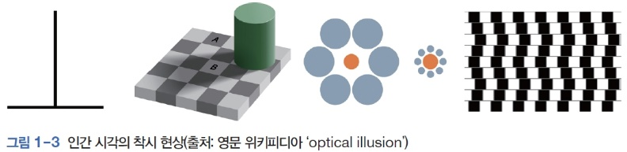
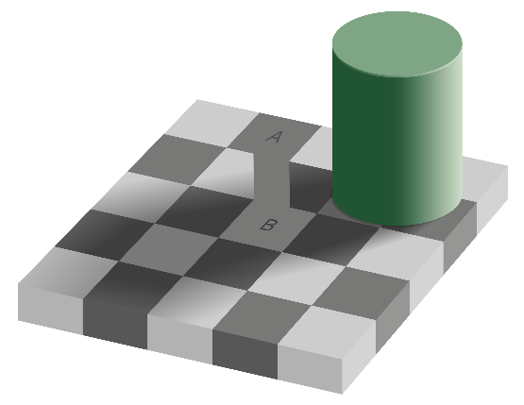
1.1 인간의 시각
인간 시각의 한계
착시가 있음
정밀 측정에 오차
시야가 한정됨
피로해지고 퇴화

Slide 16
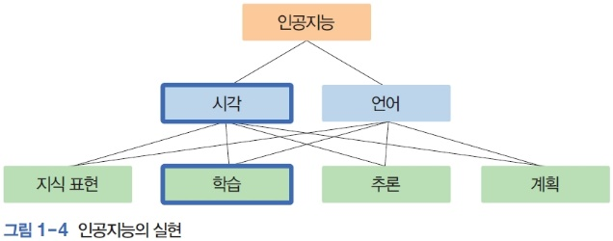
1.2 왜 컴퓨터 비전인가?
컴퓨터 비전은 인간의 시각을 흉내 내는 컴퓨터 프로그램
인공지능의 중요한 구성 요소, 예) 시각 기능이 없는 로봇은 낮은 성능
파란 테두리 상자는 이 책의 범위
현재 컴퓨터 비전 기술로 인간에 필적하는 시각 구현은 불가능
과업을 한정하면 인간 성능에 가깝거나 뛰어넘는 응용이 무궁무진

Slide 17
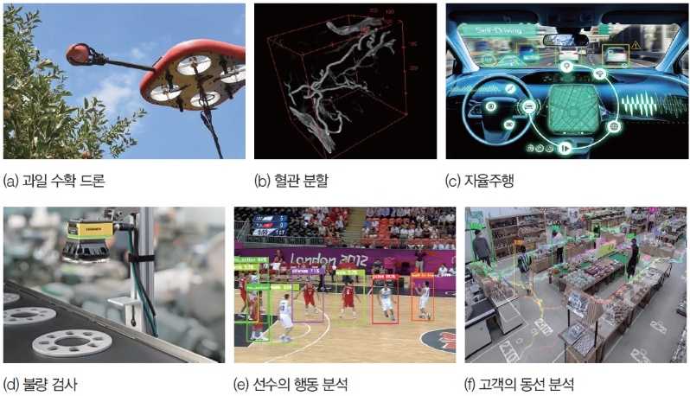
1.2 왜 컴퓨터 비전인가?
몇 가지 대표적인 응용 사례
농업
의료
교통
스마트 공장
스포츠
유통

Slide 18
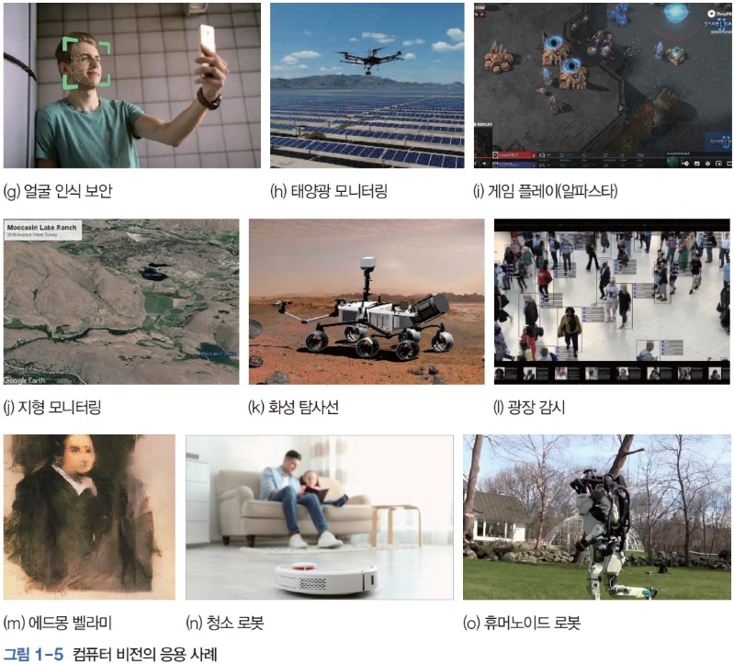
1.2 왜 컴퓨터 비전인가?
몇 가지 대표적인 응용 사례(…계속)
보안
에너지
엔터테인먼트
환경
우주과학
감시
예술
가사
휴머노이드 로봇

Slide 19
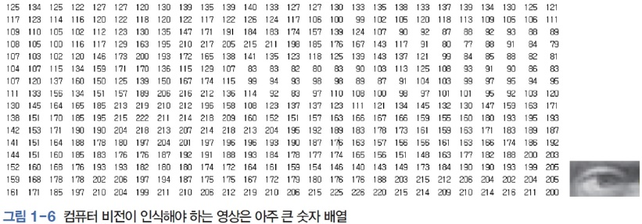
1.3 컴퓨터 비전은 왜 어려운가?
컴퓨터 비전이 어려운 이유는 명확
세상의 변화무쌍함
환경 (낮밤, 날씨 등) 변화, 보는 위치와 방향의 변화, 강체와 연성 물체
원자부터 우주까지 긴 스펙트럼에서 영상 수집
컴퓨터는 넘버 크런처(cruncher)
인공지능의 미숙함
지식 표현, 추론, 계획, 학습이 유기적으로 동작할 때만 강한 인공지능 가능
강한 인공지능은 먼 미래의 일 또는 영영 불가능

Slide 20
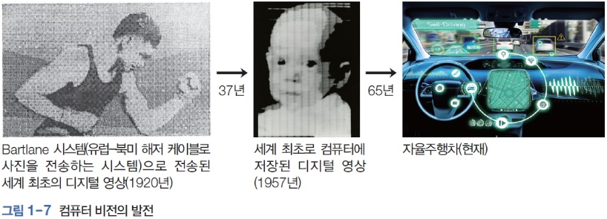
1.4 컴퓨터 비전의 역사
신문 산업에서 태동한 디지털 영상
1920년 유럽과 북미 간 케이블을 통해 사진 전송하는 Bartlane 시스템 개통
1946년 세계 최초의 범용 전자식 컴퓨터인 에니악 탄생
빠른 계산이 주목적 (에니악은 초당 3000개 가량 덧셈)
1957년 스캐너를 통해 디지털 영상을 컴퓨터에 저장
5cmx5cm 사진에서 획득한 176x176 디지털 영상 ← 컴퓨터 비전의 태동

Slide 21
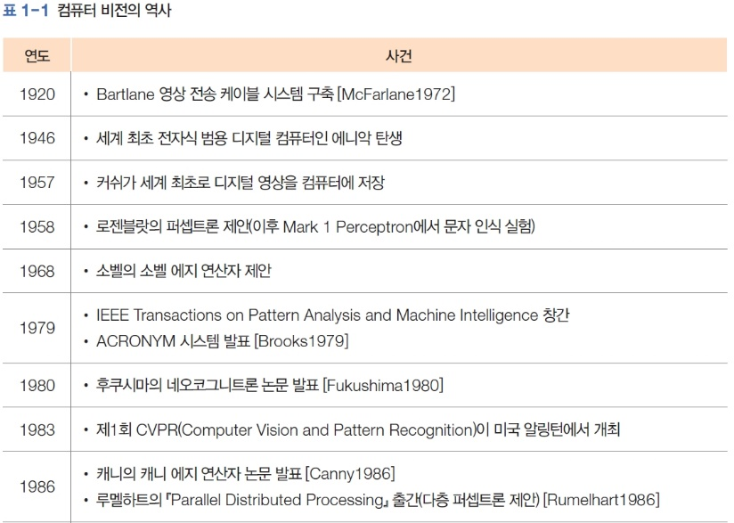
1.4 컴퓨터 비전의 역사

Slide 22
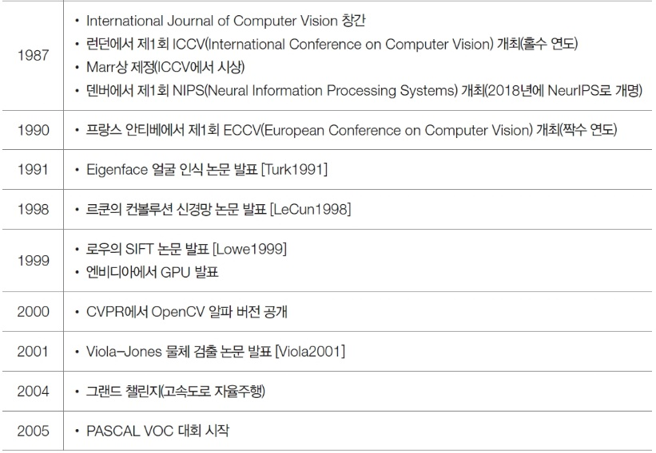
1.4 컴퓨터 비전의 역사

Slide 23
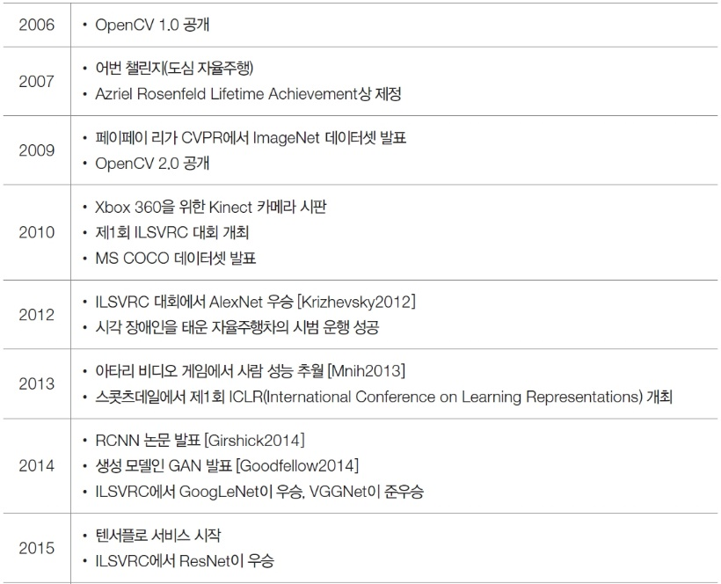
1.4 컴퓨터 비전의 역사

Slide 24
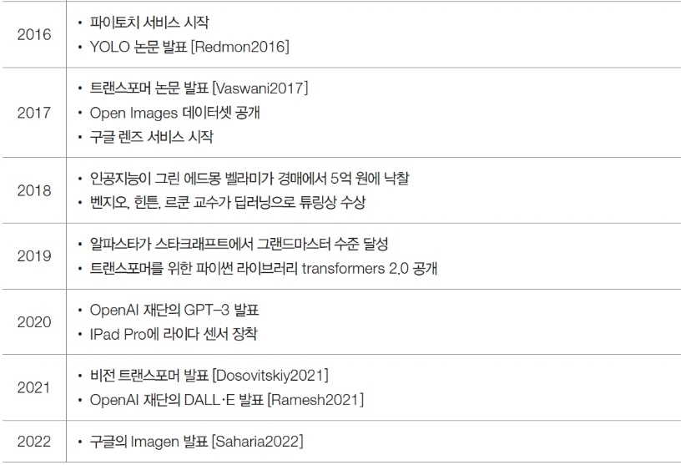
1.4 컴퓨터 비전의 역사

Slide 25
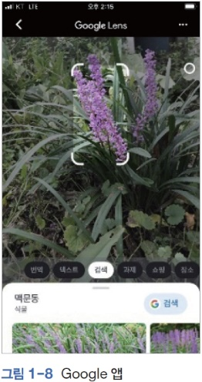
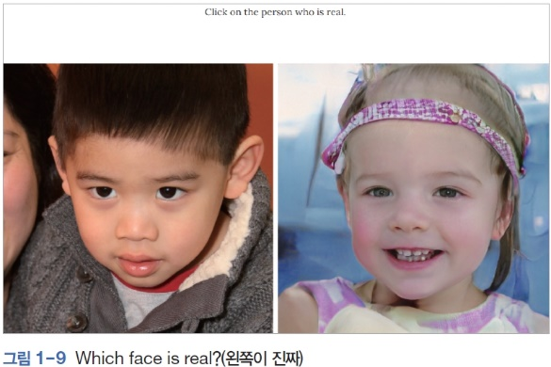
1.5 컴퓨터 비전 체험 서비스
컴퓨터 비전 커뮤니티의 공개 문화
SOTA(State of the Art) 달성한 연구자는 논문 발표와 더불어 깃허브에 소스 코드와 데이터 공개하는 문화
이를 활용한 웹/앱 서비스 활성화

Slide 26
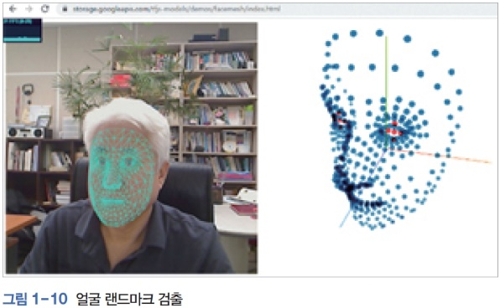
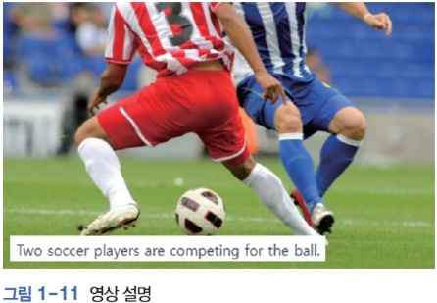
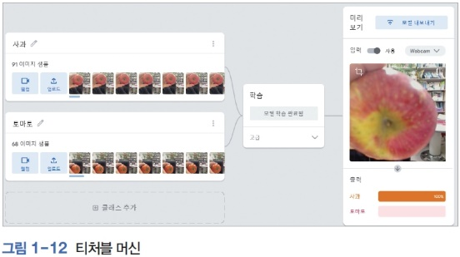
1.5 컴퓨터 비전 체험 서비스

Slide 27
1.6 컴퓨터 비전 만들기
궁극적인 목표
일반적인 상황에서 잘 작동하는 인간과 같은 시각 (강한 인공지능)
영영 불가능하거나 먼 미래에 실현
현실적인 목표
제한된 환경에서 특정 과업을 높은 성능으로 달성 (약한 인공지능)
컴퓨터 비전 문제를 여러 세부 문제로 구분하고 세부 문제별로 알고리즘 구상

Slide 28
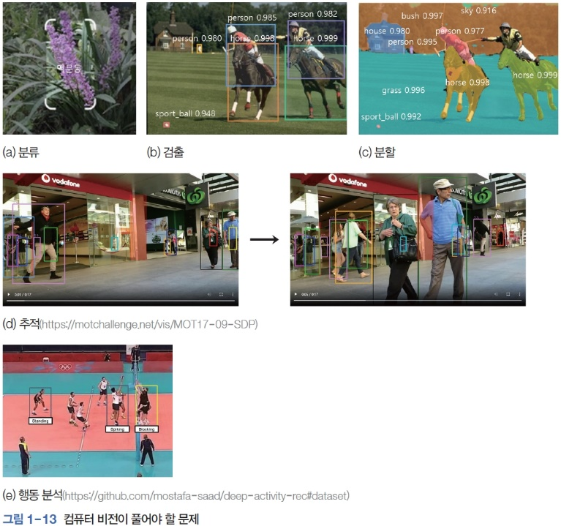
컴퓨터 비전이 풀어야 할 문제
기본 문제
분류
검출
분할
추적
행동 분석
…

Slide 29
컴퓨터 비전이 풀어야 할 문제
특정 상황에 따라 다양하게 변형
예) 사과 따는 로봇 비전 → 사과 검출에만 집중. 로봇 손을 위해 정확한 위치가 중요
다른 지능 요소와 협업
가장 활발한 협업 분야는 자연어 처리, 예) 영상 설명하기 ([그림 1-11]), chatGPT
[그림 1-4]의 지식 표현, 추론, 계획과 협업은 매우 소강 상태
로봇과 협업은 활발, 예) 비주얼 서보잉을 통한 눈-손 협업

Slide 30
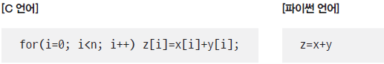
컴퓨터 비전 알고리즘과 프로그래밍
고전 컴퓨터 비전과 딥러닝 컴퓨터 비전
대략 2010년을 기점으로 방법론의 대전환. 고전 방법은 규칙 기반, 딥러닝은 데이터 중심 -> PINN(Physics-Informed Neural Network)
이 책의 4~6장은 고전 알고리즘, 7~13장은 딥러닝 위주
둘 다 이해하는 것이 중요
프로그래밍 언어
C/C++, 자바, 파이썬을 주로 사용. 이 책은 파이썬을 사용
주로 C/C++는 알고리즘 구현, 파이썬은 인터페이스 언어로 활용됨
컴퓨터 비전 지원하는 OpenCV와 딥러닝 지원하는 텐서플로 라이브러리 사용
파이썬
배열 처리에 유리
파이썬 기초를 다지고 이 책을 공부해야 함

Slide 31
1.7 읽을거리와 볼거리
컴퓨터 비전과 딥러닝
Richard Szeliski 『computer Vision: Algorithms and Applications』 (2nd Edition, 2022)
최신 컴퓨터 비전 내용을 방대하게 담음
무료 pdf 제공 (https://szeliski.org/Book)
Aston Zhang 『Dive into Deep Learning』(2022)
딥러닝에 대한 최신 내용을 충실하게 전달
무료 온라인 교과서. https://d21.ai
파이썬 프로그래밍 기초
이 책의 부록 A
온라인 학습
https://learnpython.org
코세라 https://kr/courser.org/courses?query=python

Slide 32
1.7 읽을거리와 볼거리
TED 강연
컴퓨터는 어떻게 사진을 이해하는가? How we’re teaching computers to understand pictures?(by FeiFei)
컴퓨터는 어떻게 순식간에 물체를 인식할까? How computers learn to recognize objects instantly?(by Redmon)
구글 자율주행차 Google’s driverless car(by Thrun)
자율주행 로보택시가 거의 왔다 Your self-driving robotaxi is almost here(by Evans)
다큐멘터리
The Age of AI (시즌 1의 7편은 컴퓨터 비전 활용 이야기)

Slide 33
할일
과제 하기
연습문제 짝수를 풀어서 제출할 것

